Slide 1
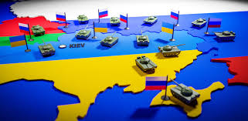

Ο ΡΩσο-ΟυκρανικΟς ΠΟλεμος
( 2014 - )
Βασίλειος – Μάξιμος Αλεξόπουλος
Τμήμα Πολιτικής Επιστήμης και Ιστορίας,
Πάντειο Πανεπιστήμιο
Μάθημα : Επιμέρους Θέματα Εξωτερικής Πολιτικής, Εαρινό Εξάμηνο 2026

Slide 2
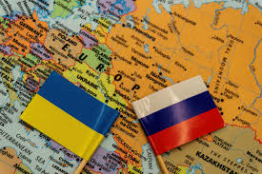
Στην εργασΙα αυτΗ θα εξετΑσουμε :
Την κατάσταση στην Ουκρανία από το 2004 έως το 2022 και τους παράγοντες που οδήγησαν στην έναρξη του πολέμου το 2014 και την κλιμάκωση του 2022
Τους χειρισμούς της Δύσης ( NATO και Ε.Ε ), τους διπλωματικούς ελιγμούς της απέναντι στο ζήτημα, και πως αυτοί όξυναν τελικά την κατάσταση μέχρι το 2022.
Τα γεγονότα και τα γεωστρατηγικά δεδομένα του πολέμου, από την έναρξη της Ρωσικής «Ειδικής Στρατιωτικής Επιχείρησης» το 2022 έως σήμερα.

Slide 3
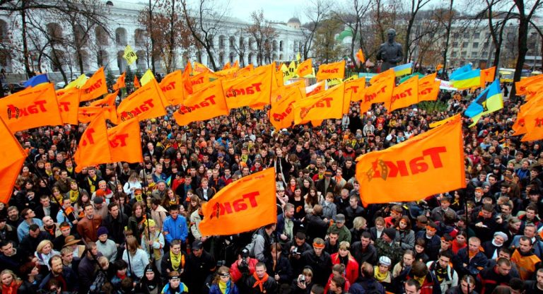
1^{Ο} ΜΕρος
ΟυκρανΙα
2004-2022

Slide 4
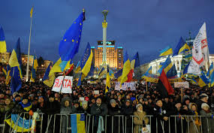
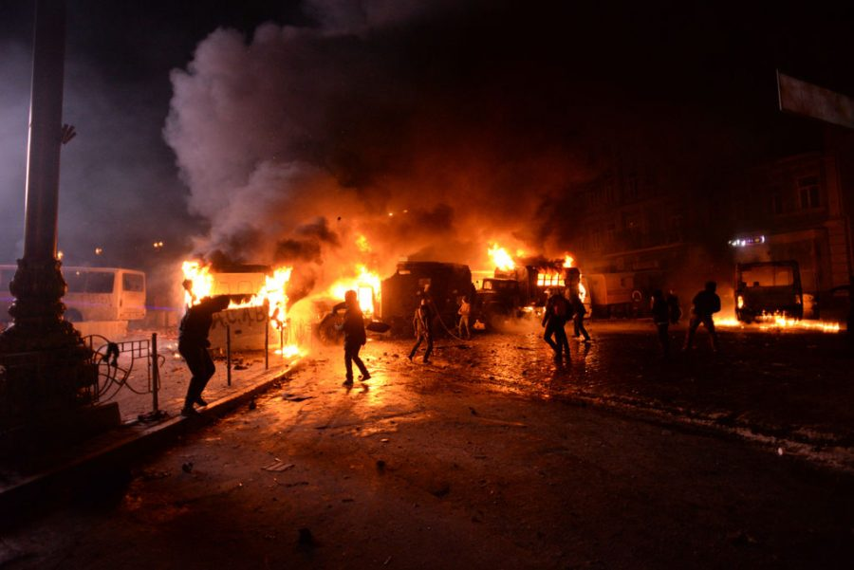
ΑπΟ την «ΠορτοκαλΙ ΕπανΑσταση» στο
« Euromaidan» του 2014
Τον Νοέμβρη του 2004 με Γενάρη του 2005, διαδηλώσεις στην Ουκρανία, ανέτρεψαν την ρωσόφιλη τότε κυβέρνηση προς όφελος του νέου φιλοδυτικού προέδρου Βίκτορ Γιούσεντσκο. Θέτοντας την χώρα σε τροχιά συνεργασίας με την Ε.Ε
Προβλήματα διαφθοράς όμως εντός της νέας κυβέρνησης, όπως και πιέσεις από την Ρωσία και η υποστήριξη από τις ρωσόφωνες περιοχές του Ντονμπάς, επέτρεψαν στον εκλεκτό της παλιάς τάξης πραγμάτων, Βίκτορ Γιανουκόβιτς να κερδίσει τις εκλογές το 2010.
Παρ ’όλα αυτά, όταν ο τελευταίος, απέρριψε στις 21/11/2013 την προτεινόμενη από απο την Ε.Ε, συμφωνία σύνδεσης μαζί της, ως μέρος μια πιο μετριοπαθής και τήρησης ισορροπιών μεταξύ Δύσης και Ρωσίας, διαδηλώσεις ξέσπασαν και πάλι
Αυτό που ξεκίνησε σαν μια μόλις 1.000 ατόμων συγκέντρωση της αντιπολίτευσης, κλιμακώθηκε σε μια πανουκρανική «εξέγερση». Το λεγόμενο Euromaidan, το οποίο ανάγκασε τον Πρόεδρο να παραιτηθεί στις 22/02/2014 . Στις εκλογές που ακολούθησαν, επικράτησε ο με καθοριστική συμμετοχή στην μέχρι τότε ευρωπαϊκή πορεία της χώρας, Πετρό Ποροσένκο.

Slide 5
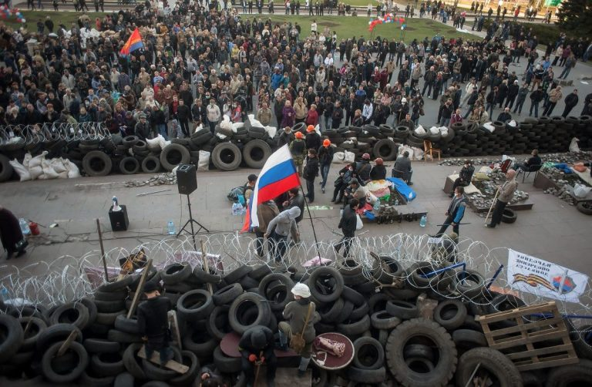
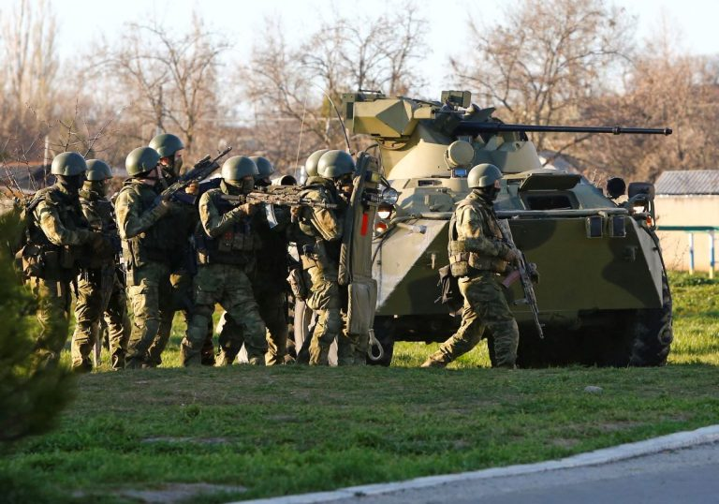
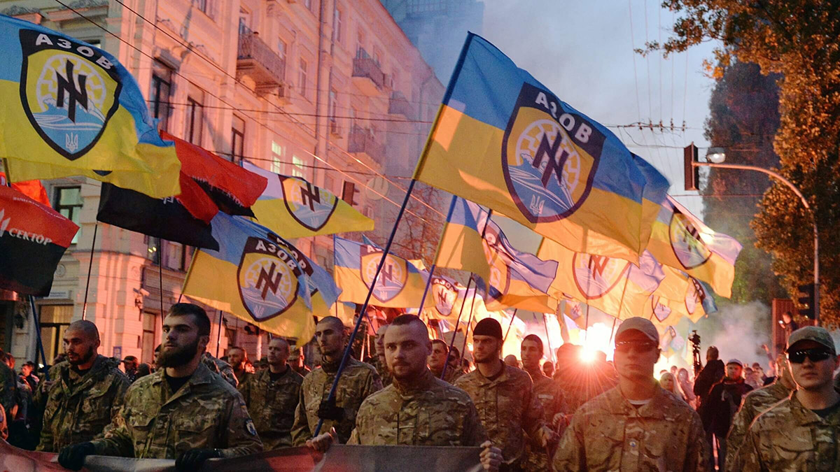
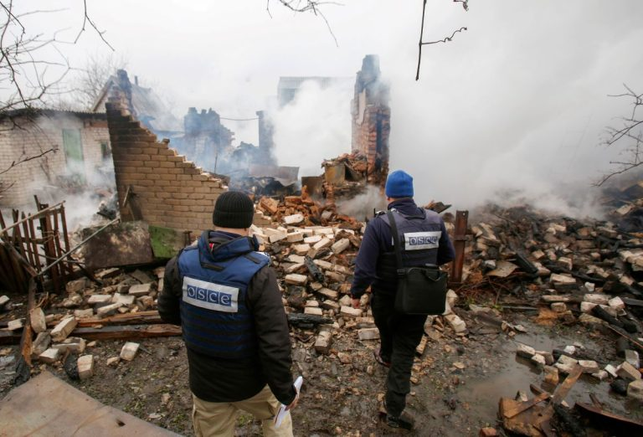
2014-2022 : Η Α’ ΦΑση του ΠολΕμου.
Σε αντίδραση όλων αυτών, και με σκοπό να προφυλάξει το ρωσόφωνο πληθυσμό στις Ανατολικές επαρχίες, που ήδη βλέποντας το βαθιά αντιρωσικό αίσθημα που είχε αρχίσει να εξαπλώνεται, είχε αρχίσει να ξεσηκώνονται ζητώντας αυτονόμηση, το Κρεμλίνο λαμβάνει στρατιωτική δράση. Από τις 26/02 έως τις 18/03/2014, αναπτύσσει δυνάμεις και καταφέρνει να πάρει υπό τον έλεγχο της την χερσόνησο της Κριμαίας.
Σταδιακά , συγκρούσεις αναπτύσσονται στο Ντονμπάς, ανάμεσα στους αυτονομιστές των αυτοανακυρηχθέντων Λ.Δ του Ντονέτσκ και του Λουχάνσκ και του επίσημου ουκρανικού στρατού. Αλλά και εθελοντικών ομάδων προερχόμενες κυρίως από τον χώρο της ακροδεξιάς. Τα οποία συχνά η κυβέρνηση Ποροσένκο δεν μπορούσε να ελέγξει. Όπως όταν το 2016 την ανάγκασαν να επιβάλλει οικονομικό αποκλεισμό στην περιοχή. Η Διεθνής αμνηστία επιβεβαιώνει περιστατικά λεηλασιών, απαγωγών και βασανιστηρίων.
Απο το 2019 και την άνοδο του Βολοντιμίρ Ζελένσκυ στην εξουσία, τα τάγματα που συνθέτουν αυτές οι ομάδες, έχουν τεθεί σε γραμμή επίσημης συνεργασίας με το Υπουργείο Άμυνας της Ουκρανίας και οι κινήσεις τους ορίζονται από την κυβέρνηση.

Slide 6
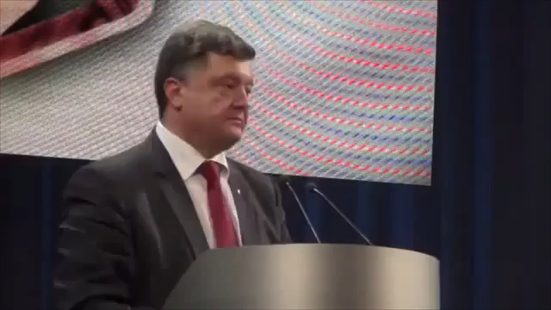
ΔΗΛΩΣΕΙΣ ΠΟΡΟΣΕΝΚΟ ΓΙΑ ΡΩΣΟΦΟΝΟΥς
ΑΝ. ΟΥΚΡΑΝΙΑΣ

Slide 7
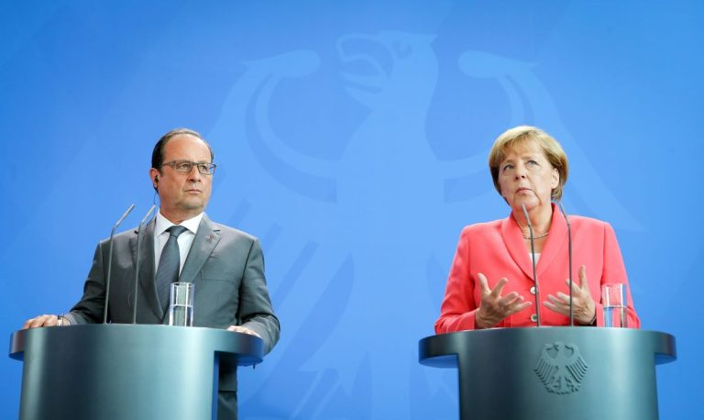
2^{ο} ΜΕΡΟΣ
Ο ρOλος της ΔYσης και η διπλωματικΗ κρΙση με την ΜΟσχα Εως το 2022

Slide 8
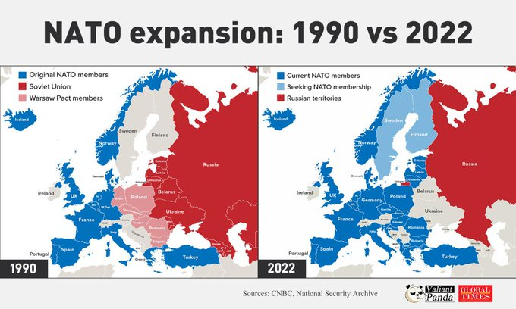
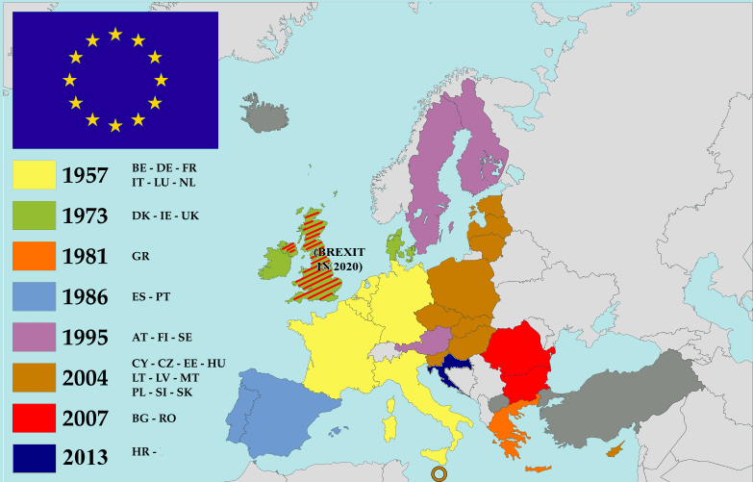
Η ΕΠΕΚΤΑΤΙΚΗ ΔΙΑΘΕΣΗ ΤΗΣ ΔΥΣΗΣ
Πηγή : EU NEWS

Slide 9
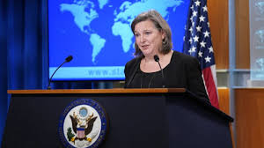
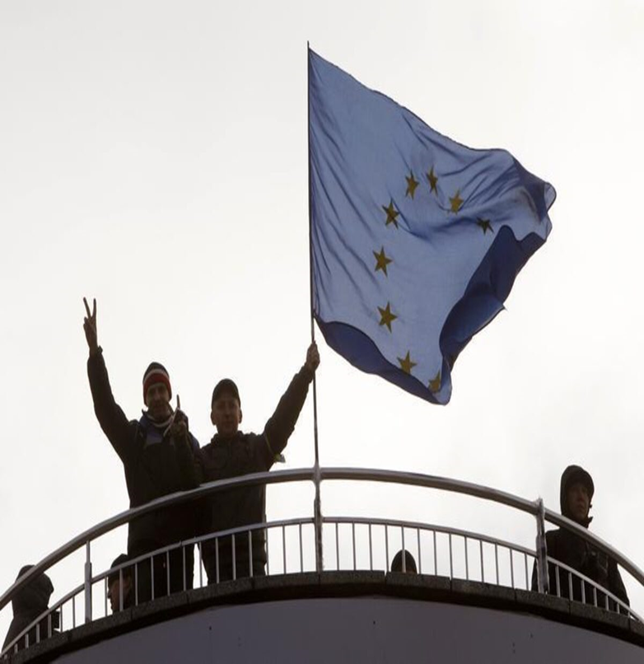
ΒΙλνιους 2013 και ο ρΟλος της ΔΥσης στο Euromaidan
Αν και η επίσημη θέση της Δύσης είναι ότι οι λόγοι που οδήγησαν τον Γιανουκόβιτς στην αναστολή της συμφωνίας που θα υπογραφόταν στις 28-29/11/13 στο Βίλνιους , ήταν πρωτίστως η ρωσική επιρροή και προσωπικά και ολιγαρχικά συμφέροντα, πηγές από ανατολικοευρωπαϊκά Μ.Μ.Ε αλλά και το Reuters, αναφέρουν ότι τα ωφέλη που θα παρείχε η Ε.Ε, ήταν λίγα και μακροπρόθεσμα σε σχέση με τις υπέρογκες απαιτήσεις τις. ( Με την Ρωσία από την άλλη να υποσχόταν φθηνό αέριο και να ήταν διαθέσιμη να δώσει έως και 20 δισ. δολάρια σε οικονομική βοήθεια στην Ουκρανία)
Ένα ακόμα γεγονός που προσάπτεται στην Δύση, και συγκεκριμένα στις Η.Π.Α αυτή την φορά, είναι ότι χρηματοδότησε ΜΚΟ που έδρασαν κατά τα γεγονότα του Euromaidan, ενώ εκπαίδευσαν μέλη των ακροδεξιών οργανώσεων που αργότερα θα συνεργαζόντουσαν με τον ουκρανικό στρατό για να λάβουν μέρος στην εξέγερση.
Αυτό επιβεβαιώνεται εν μέρει και από απομαγνητοφώνηση συνομιλίας της Αμερικανίδας αξιωματούχου Βικτώρια Νιούλαντ με τον Αμερικανό πρέσβη στην Ουκρανία, όπου εκφράζεται απαξιωτικά για την Ε.Ε και μιλάει για το πως θα επιχειρήσουν να πείσουν τον Ο.Η.Ε να συνδράμει στην διαμόρφωση του μελλοντικού Status Quo στην Ουκρανία. Μετά από αυτό, οι Η.Π.Α παραδέχθηκαν την χρηματοδότηση ΜΚΟ αλλά τίποτα περισσότερο.

Slide 10
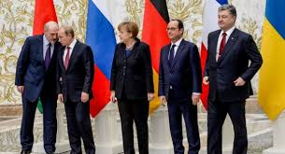
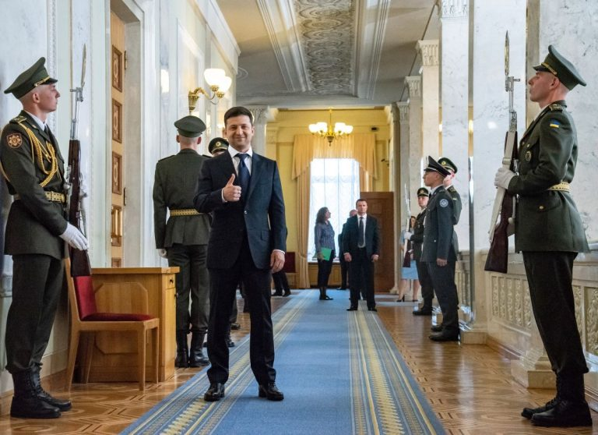
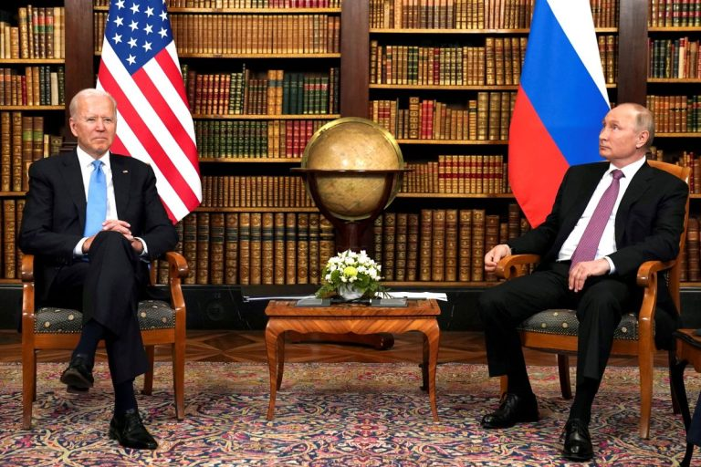
Απο το Μινσκ 1&2 το 2014 -15, στην εκλογή Μπaϊντεν το 2020. Η ψυχρoτητα μεγαλωνει
Ύστερα από την έξαρση βίας μετά το Euromaidan στην Ουκρανία το 2014 και την ρωσική προσάρτηση της Κριμαίας, μια κατάπαυση του πυρός επιχειρήθηκε και εν μέρει επετεύχθη, με τις συμφωνίες του Μινσκ 1&2 στις 05/09/2014 και 12/02/2015 αντίστοιχα. Ωστόσο, παρά την τυπική ειρήνευση, σημαντικά ζητήματα για την διευθέτηση του θέματος, όπως αφοπλισμός της περιοχής και διεθνής παρατήρηση δεν συζητήθηκαν. Αυτό έκανε τις συμφωνίες να μοιάζουν πιο πολύ με την Δύση να δίνει χρόνο στην Ουκρανία να προετοιμαστεί για γενικευμένη σύρραξη. Γεγονός που επιβεβαιώνεται και από την πολιτικής αυξανόμενης περιθωριοποίησης της Ρωσίας από Ε.Ε και Η.Π.Α (παρά την μερική προσπάθεια προσέγγισης της Μόσχας από την κυβέρνηση Τραμπ το 2017-21) αλλά και το ότι η νέα κυβέρνηση Ζελένσκυ στην Ουκρανία μετά το 2019, έκανε την ένταξη της χώρας στο NATO θέμα ζωτικής σημασίας ( Αλλάζοντας μέχρι και το σύνταγμα σε αυτή την κατεύθυνση ). Όταν δε ο Τζο Μπάιντεν που είχε παίξει κομβικό ρόλο στην αντιρωσική πολιτική Ομπάμα πριν την θητεία Τραμπ, εκλέχθηκε το 2020 και ανέλαβε το 2021, πρόεδρος των Η.Π.Α, ήταν πια φανερό ότι τα περιθώρια διπλωματίας είχαν πρακτικά εξαντληθεί.

Slide 11
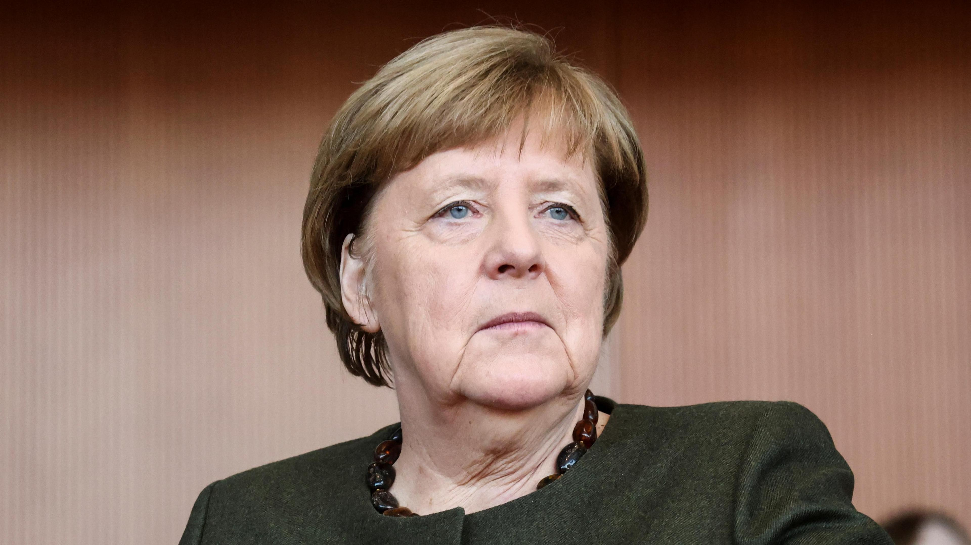
Η ΜΕΡΚΕΛ ΓΙΑ ΤΙΣ ΣΥΜΦΩΝΙΕς ΤΟΥ μιΝΣΚ
«In 2015, when we made the Minsk Agreements, at that time Vladimir Putin could have simply overrun Ukraine — no one would have been able to offer resistance... I believe it was right to try for as long as possible to ensure that Ukraine would not be overrun — that it could first become stronger, even up to 2021.»
Απόσπασμα από συνέντευξη της Γερμανής πρώην Καγκελαρίου Άνγκελα Μέρκελ, στο Der Spiegel, τον Νοέμβριο του 2022.

Slide 12
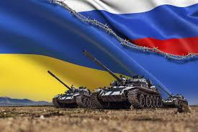
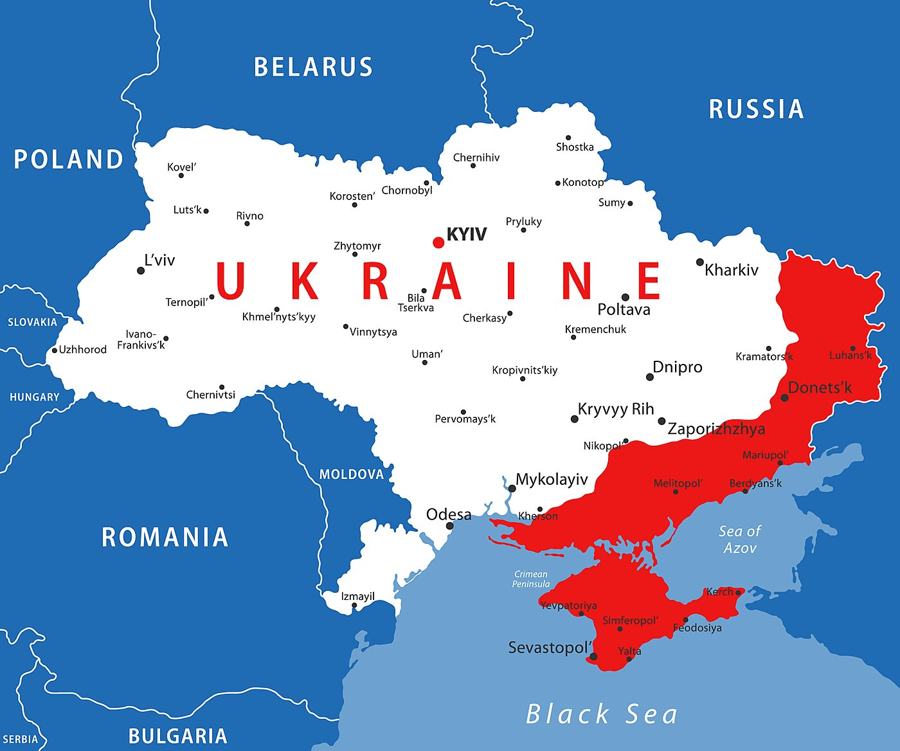
3^{ο} ΜΕρος
Η Β’ φΑση του πολέμου, απο την ΚλιμΑκωση του 2022 μΕχρι σΗμερα

Slide 13
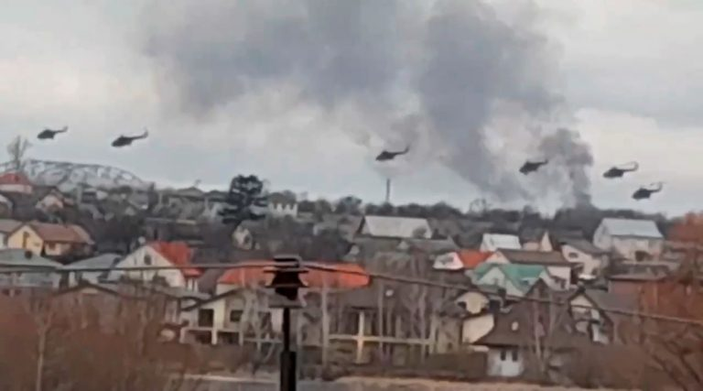
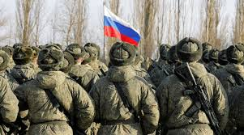
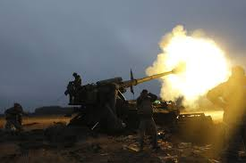
Το ΠΕρασμα σε ανοιχΤΗ σΥγκρουση τον ΦλεβΑρη του ’22 : Η Ενταση κΟρυφΩνεται
Στις 24 Φεβρουαρίου 2022, η Ρωσία ξεκίνησε την διεξαγωγή μιας « Ειδικής Στρατιωτικής Επιχείρησης», με χρήση ελικοπτέρων, μονάδων αλεξιπτωτιστών και αρμάτων μάχης που πέρασαν τα σύνορα της Ουκρανίας από διάφορες κατευθύνσεις. Στόχος της επιχείρησης ήταν να χρησιμοποιηθεί το στοιχείο του αιφνιδιασμού, προκειμένου να επιτευχθεί κατάληψη του Κιέβου. Στοιχείο αιφνιδιασμού όμως δεν μπόρεσε να υπάρξει , δεδομένου του ότι οι δυτικές υπηρεσίες πληροφοριών, ήταν προετοιμασμένες για μια τέτοια επίθεση η οποία θεωρούνταν φυσικό επακόλουθο πια όσων είχαν προηγηθεί. Τα ίδια τα στρατεύματα που επιτέθηκαν στην Ουκρανία, ήταν στρατεύματα που όλη την προηγούμενη χρονιά, καθώς οι συνομιλίες , έδειχναν να έχουν φτάσει σε αδιέξοδο. Επιπλέον, η Μόσχα είχε αναγνωρίσει, μόλις πριν 3 ημέρες, στις 21/02/2022 τις Λ.Δ του Ντονέτσκ και του Λουχάνσκ , γεγονός που θα τις έδινε την δυνατότητα να επέμβει θεωρητικά προς υπεράσπιση τους. Και πράγματι, μετά την αποτυχία κατάληψης του Κιέβου, η σύγκρουση μεταφέρθηκε γρήγορα πρωτίστως στις ανατολικές επαρχίες.

Slide 14
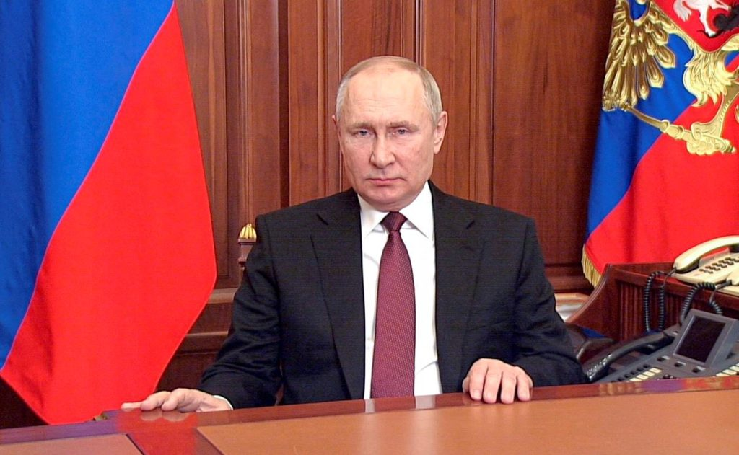
Ο ΠΟΥΤΙΝ ΓΙΑ ΤΗΝ ΕΝΑΡΞΗ ΤΗΣ ΕΙΔΙΚΗΣ ΣΤΡΑΤΙΩΤΙΚΗΣ ΕΠΙΧΕΙΡΗΣΗΣ ΤΟ 2022
« I decided to conduct a special military operation. It aims to protect people who have been bullied and subjected to genocide by the Kyiv regime for eight years.»
Απόσπασμα από την ομιλία του Ρώσου προέδρου Βλαντιμίρ Πούτιν, για την ανακοίνωση της έναρξης της ειδικής στρατιωτικής επιχείρησης. 24/02/2022

Slide 15
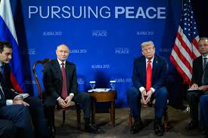
Οι γεωπολιτικΕς εξελΙξεις στην ΔιεθνΗ ΣκακιΕρα και η αναζΗτηση λΥσης στο «ΟυκρανικΟ»
Σύντομα, και για την ακρίβεια ήδη από τις πρώτες εβδομάδες, διάφορα σενάρια ειρήνευσης ξεκίνησαν να κάνουν την εμφάνιση τους. Η πρώτη ήρθε από την Ρωσία τον Ιούνη του 2022, ζητώντας παραχωρήσεις και εγγυήσεις από την Ουκρανία για την απομάκρυνση των ρωσικών δυνάμεων.( Ουδετερότητα και παραίτηση από NATO, De Facto Αναγνώρισης της κατοχής Κριμαίας, Περιορισμοί στο στράτευμα κ.α.) . Ο Ζελένσκυ τον Νοέμβρη του ίδιου έτους προχώρησε σε πρόταση που ζητούσε πλήρη αποχώρηση των ρωσικών δυνάμεων και λογοδοσία της Μόσχας. Ακολούθησε τελεσίγραφο του Πούτιν το 2024, ζητώντας παράδοση των περιοχών υπό ρωσικό έλεγχο (Ζαπορίζια, Χέρσωνα, Ντονέτσκ, Λουχάνσκ), σχέδια του παγκόσμιου Νότου το 2023-2024 και από την έναρξη της δεύτερης θητείας Τραμπ το 2025, πιο εμπορικές και συναλλακτικές προσεγγίσεις με επίκεντρο κυρίως τις ουκρανικές σπάνιες γαίες. Σχέδια τα οποία συζητήθηκαν σε συναντήσεις , σαν αυτή της Αλάσκας , στις 15/08/2025.

Slide 16
ΒΙΒΛΙΟΓΡΑΦΙΑ
https://www.tovima.gr/2026/02/23/world/oukrania-2004-2022-apo-tin-portokali-epanastasi-stin-eidiki-stratiotiki-epixeirisi/
https://www.bbc.com/news/world-europe-25087160
https://www.aljazeera.com/video/the-listening-post/2013/12/21/ukraine-divided-country-divided-media
https://www.aljazeera.com/opinions/2014/3/2/russias-shifting-role-in-ukraine-crisis
https://gordonhahn.com/2015/07/13/saving-maidan-ukraine-from-itself-mukachevos-implications/?like_comment=687&_wpnonce=ecb7db91ab#respond
https://www.washingtonpost.com/politics/2022/02/27/volunteer-troops-can-be-curse-not-blessing-ukraine-may-be-figuring-it-out/
https://thewillnews.com/special-report-ukraine-struggles-to-control-maverick-battalions/
https://neweasterneurope.eu/2013/11/27/demystifying-yanukovych-s-decision-to-not-sign-the-association-agreement/

Slide 17
https://www.reuters.com/article/world/ukraine-fiasco-raises-doubts-about-eu-neighborhood-policy-idUSBRE9AS0GB/
https://jp.reuters.com/article/ukraine-usa-nuland/u-s-diplomat-plays-down-leaked-call-denies-u-s-trains-militants-idINDEEA160AA20140207/
https://radiofree.asia/2022/02/07/a-us-backed-far-right-led-revolution-in-ukraine-helped-bring-us-to-the-brink-of-war/?printer_app=1
https://link.springer.com/article/10.1057/s41311-024-00637-x#Sec3
https://www.bbc.com/news/world-europe-63751688
https://www.facebook.com/ukrnewsfeed/videos/-in-2015-when-we-made-the-minsk-agreements-at-that-time-vladimir-putin-could-hav/785411867643767/
https://neweasterneurope.eu/2026/04/02/the-hunt-for-peace-unsuccessful-attempts-to-mediate-ukrainian-russian-peace-from-2022-to-2026/
https://www.youtube.com/watch?v=pTq_WruaMMA
https://youtu.be/h8f-HJKZsq4?si=vjRV-qfkA_FPiFOY
https://www.youtube.com/watch?v=BIv6KORLhSg

Slide 18
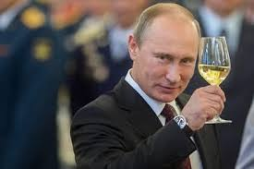
ΣΑΣ ΕΥΧΑΡΙΣΤΩ ΠΟΛΥ ΓΙΑ ΤΗΝ ΠΡΟΣΟΧΗ ΣΑΣ !

